Slide 1
Ferramentas para Processamento de Dados em Real Time
SLIDE CAPA
Pedro Kássio Ribeiro Matos Loureiro de Carvalho

Slide 2
Apache Storm
SLIDE PARA SEPARAR CAPÍTULO/ TÓPICO

Slide 3

Ferramentas para Processamento de Dados em Real Time
Existem duas ferramentas mais utilizadas para processamento de dados em tempo real
A primeira delas é o Apache Storm
A Apache Software Foundation (ASF) afirma que o Storm é capaz de processar mais de 1 milhão de tuplas (registros) por segundo em cada nó
SLIDE PARA TÓPICOS

Slide 4
Apache Storm
O Apache Storm possui um formato no qual 2 estruturas básicas são utilizadas para compor o seu pipeline:
Spouts: estrutura que irá de tempos em tempos buscar dados que serão enviados para a estrutura de Bolts. É um estrutura de fontes de dados para o pipeline de processamento
Bolts: estrutura que irá executar alguma transformação no dado, seja de alteração em algum valor ou enriquecimento. Um bolt pode ser fonte de dados para outro bolt existente no pipeline
SLIDE PARA TEXTO CORRIDO
OBS: NÃO É ACONSELHÁVEL COLOCAR
MUITO TEXTO NOS SLIDES

Slide 5
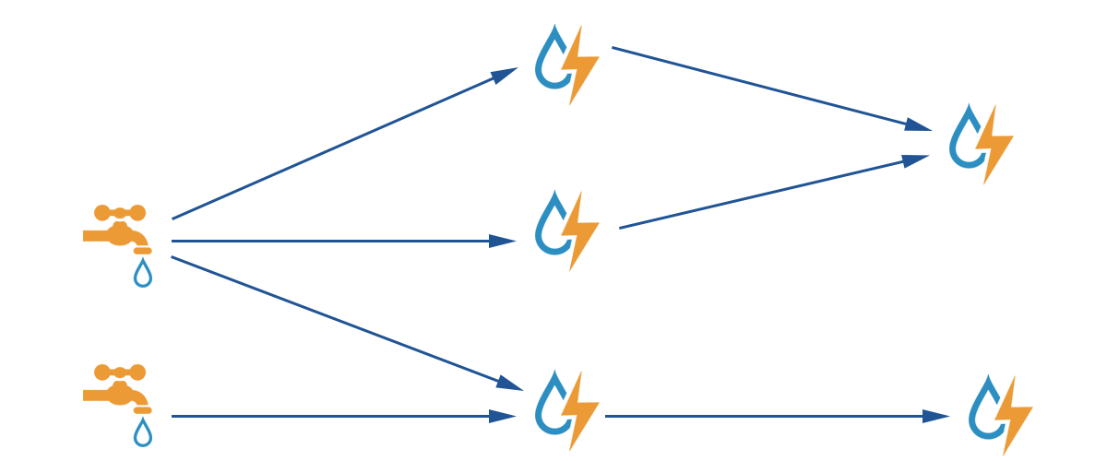
Apache Storm
Essa é a arquitetura básica do Apache Storm, onde temos uma fonte de dados, o spout e o processamento nos bolts.
SLIDE PARA TEXTO CORRIDO
OBS: NÃO É ACONSELHÁVEL COLOCAR
MUITO TEXTO NOS SLIDES

Slide 6
Apache Storm
Os spouts do Apache Storm podem utilizar com fonte de dados:
Bancos de dados
Um serviço (exemplo: consulta de bolsa de valores)
Um tópico do Kafka
Um arquivo texto
Outros
Foi criado por Nathan Marz enquanto trabalhava na empresa Backtype, com processamento de dados do Twitter. Posteriormente o próprio Twitter comprou a empresa.
SLIDE PARA TEXTO CORRIDO
OBS: NÃO É ACONSELHÁVEL COLOCAR
MUITO TEXTO NOS SLIDES

Slide 7
Leitura Recomendada - Documentação do Storm
SLIDE PARA PERGUNTAS

Slide 8
SLIDE PARA CITAÇÕES

Slide 9
SLIDE DE ENCERRAMENTO

